Slide 1
«Холодильные установки»
900igr.net

Slide 2
Холодильное оборудование – сердце пищевой промышленности. Холод используется практически на всех стадиях производства продуктов питания. В холодильниках хранится сырье и готовый товар, охлаждение. Холодильное оборудование должно отличаться долговечностью, быть простым в монтаже, использовании и обслуживании, соответствовать экологическим стандартам, быть безопасным и энергоэффективным.

Slide 3
Хорошее оборудование – это, прежде всего современные, высокотехнологичные и надежные компоненты и составляющие. При выборе холодильного оборудования необходимо обращать особое внимание на качественные и иные характеристики холодильных установок, которые используются при его производстве.

Slide 4
Первая холодильная установка для замораживания мяса была построена в Сиднее (Австралия) в 1861 году. В 1876 году впервые на судне-рефрижераторе с искусственным машинным охлаждением была осуществлена перевозка мяса. Первые стационарные холодильники были построены в Бостоне и Лондоне в 1881 году. В России впервые искусственный холод был применен в 1888 году на рыбных промыслах в Астрахани, в том же году на Волге начала эксплуатироваться рефрижераторная баржа с воздушной холодильной машиной, положившей начало развитию отечественного рефрижераторного водного транспорта. В 1889 году были построены холодильные установки на пивоваренных заводах и кондитерских фабриках, а в 1895 году в Белгороде построен первый заготовительный яично-птичный холодильник.

Slide 5
Все компоненты холодильных установок отличаются высокими качественными характеристиками, долговечны и надежны в эксплуатации. Тщательное тестирование, как готовой продукции, так и всех комплектующих, гарантирует качественную и бесперебойную работу предлагаемого заказчикам холодильного оборудования.

Slide 6
Преимуществами центральных многокомпрессорных
холодильных станций перед одиночными компрессорами
эквивалентной мощности являются:
эффективное регулирование холодопроизводительности путем включения или выключения (модуляции) одного или нескольких компрессоров;
повышенная надежность, связанная с меньшим количеством пусков/остановов и экономия электроэнергии;
повышенная долговечность – изменение последовательности работы компрессоров, одинаковые часы наработки;
уменьшение нагрузки при пуске - возможность запускать компрессоры с задержкой;
резервирование – работа на частичную нагрузку при выходе из строя одного из компрессоров;
снижение стоимости замены – все компрессоры одного типа;
возможность при необходимости увеличить холодильную мощность в одном из источников потребления;
экономия расходных материалов для монтажа;
компактность при монтаже и эксплуатации.

Slide 7
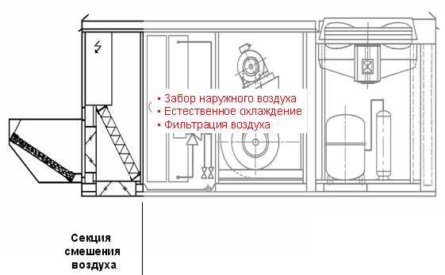
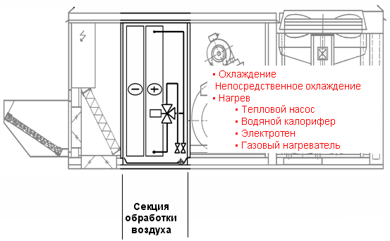
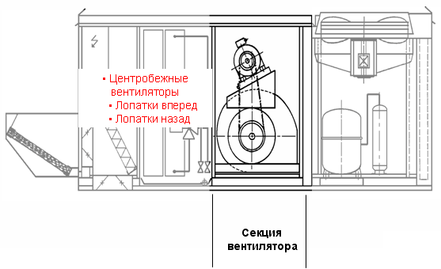

Slide 8
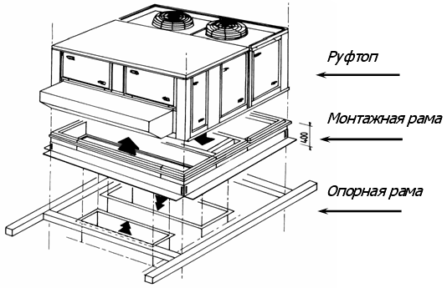
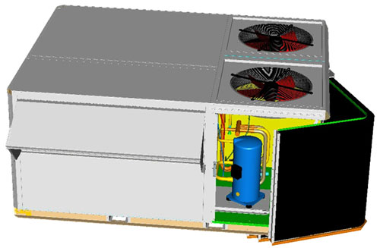
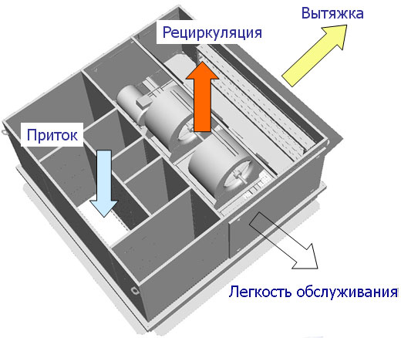

Slide 9
Тесты!

Slide 10
В каком году впервые создали холодильную установку?
А)1861
Б)1876

Slide 11
2.Где впервые была использована холодильная установка ?
А) США
Б)Германия
В)Австралия

Slide 12
3.Холодильное оборудование – сердце (какой) промышленности?
А)Пищевой
Б)Автомобильной

Slide 13
4.В каком году были построены холодильные установки на пивоваренных заводах и кондитерских фабриках?
А)1889
Б)1895

Slide 14
5.В каком городе впервые была использована холодильная установка ?
А)Сидней
Б)Мельбурн

Slide 15
Конец

